Slide 1


Slide 2
70%

Slide 3
53%

Slide 4
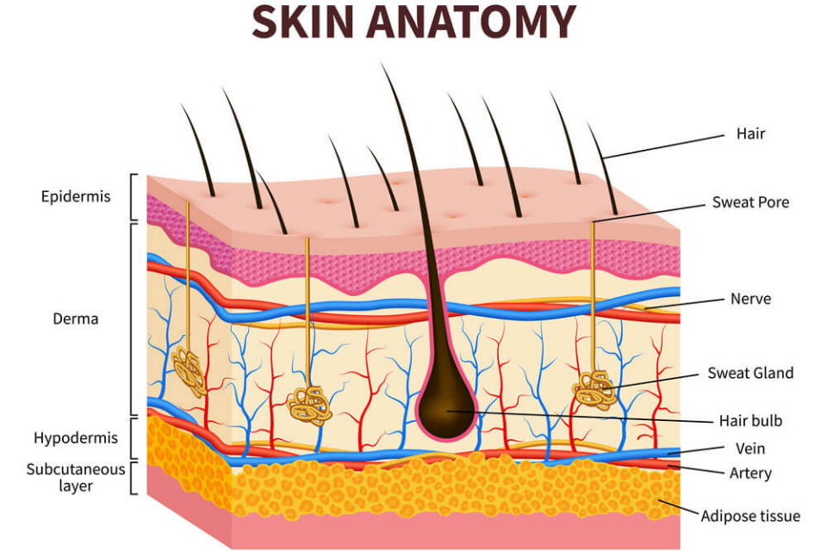

Slide 5
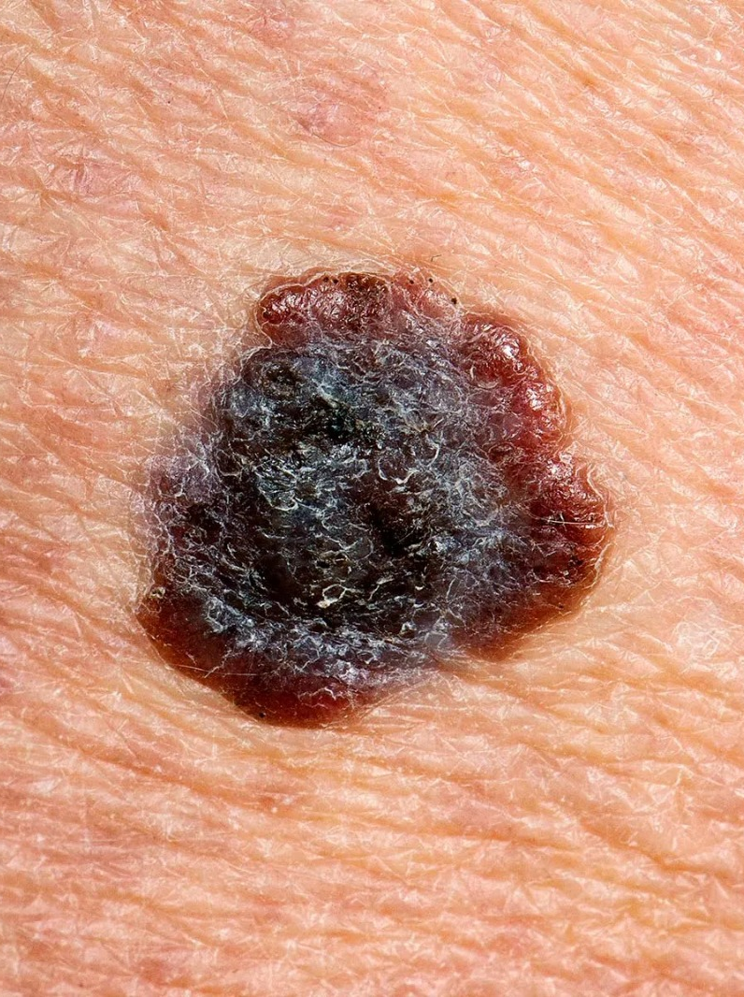
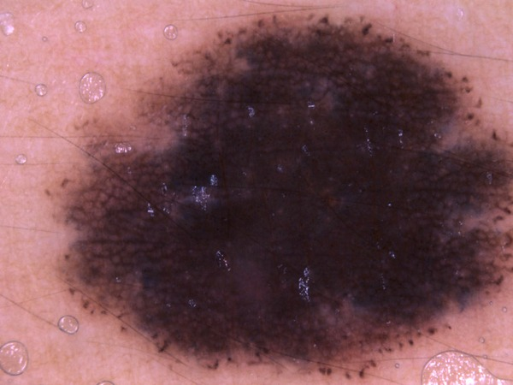
MELANOMA
NEVUS

Slide 6
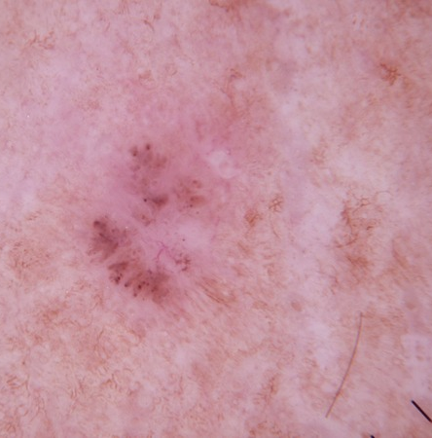
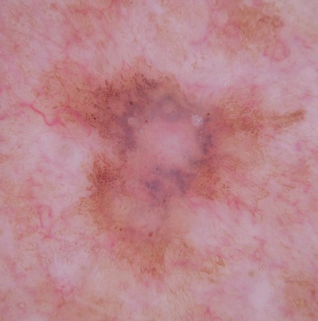
Carcinom Bazocelular
Keratoza Benignă

Slide 7
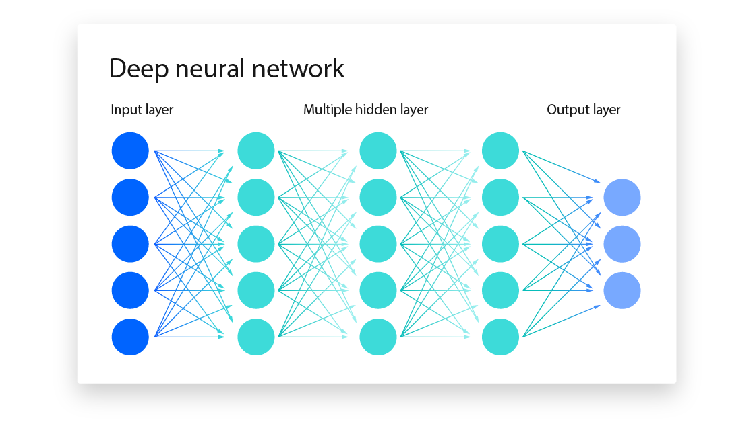

Slide 8
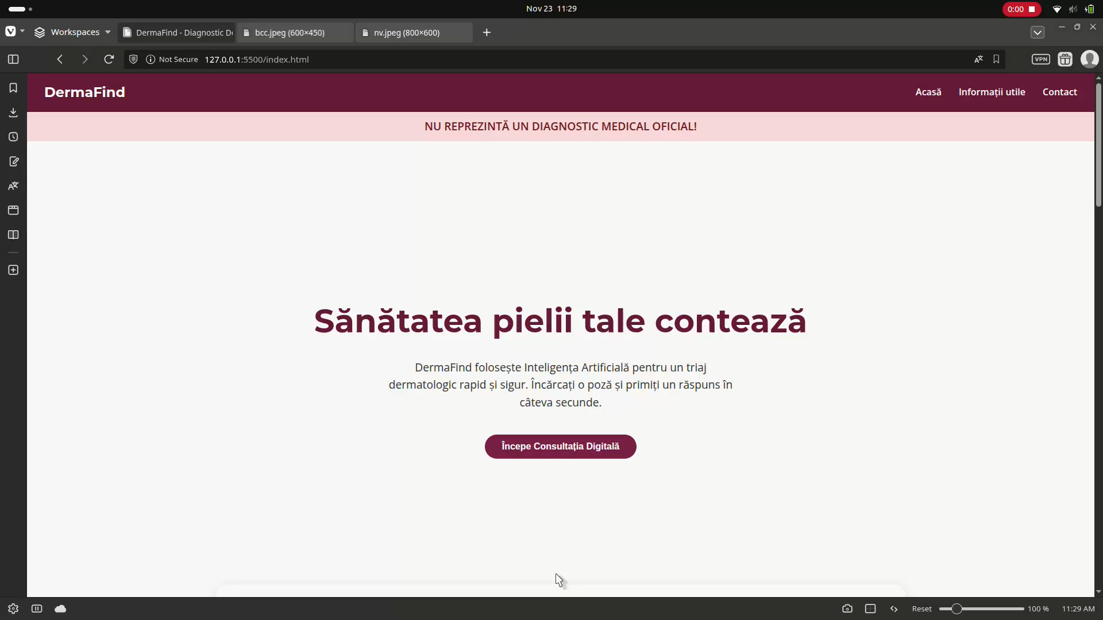

Slide 9
Viitor

Slide 10


Slide 11


Slide 12


Slide 13

Multumim
+
Intrebari

